Slide 1
Endefødte antenner
Indledning
Generelt om antenner og udstråling
Bygning og ophængning af antenner
Flere bånd på samme tråd
”Indernettet”
(Ingen formler (næsten))

Slide 2
Sinusformet radiosignal

Slide 3
Dipol ½ bølge

Slide 4
Antenne strøm
…og hvorfor man ikke kan køre andre bånd på den

Slide 5
Magnetfelter
E B H felter – pas på dem
Nedspoling og hvad der sker

Slide 6
Antennetyper
Fødeimpedans
SWR
Pas på tab

Slide 7
Antenne ophæng og materialer
20m dipol
20m rg213
Isolationsæg (hjørneisolator elhegn)
Snor/flaske/teleskopmast/ophal/stige
Antenneledning
  Litze, kobberledning, stålwire
  Stiv eller blød
  Isoleret eller bart

Slide 8
Endefødte enkeltbåndsantenner
Byg selv/ombyg en ny
2m J antenne
11m (uhhh!) med spole

Slide 9
Flerbåndsantenner
Multidipol
40/15meter special tilfælde
1/3 Hertz

Slide 10
”Udstrålingsretning”
½ bølge fase
¼ bølge fase

Slide 11
Flerbåndsresonans
På samme tråd

Slide 12
Flere bånd på samme tråd
FD 4
Lazy loop
Delta loop
Trappestige
Zepp(elin)
Endefødt med coax

Slide 13
Endefødt flerbåndsantenne
40m lang m spole 5vdg 5cm/20cm
20m lang m loading coil 2,5 fra ende 110uH/90uH
9,5 m lang (450ohm) HAWAII antenne
FD4

Slide 14
Transformatorer
1:9 på T130-2 3x9 vdg
1:49 på FT240-43
1:64 på FT240-43
1:4 på 4C65 2x13 vdg

Slide 15
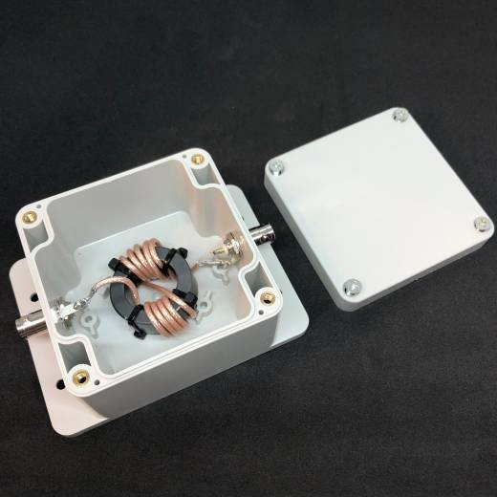
Line isolator

Slide 16
På engelsk med gode tegninger
https://www.nonstopsystems.com/radio/frank_radio_antenna_multiband_end-fed.htm

Slide 17
S-meter og power
De samme to stationer med samme afstand
100 W S9 +10dB
10 W S9
2,5 W S8
0,625 W S7
0,156 W S6
0,039 W S5
0,098 W S4
0,024 W S3
0,006 W S2
0,002 W S1
100 W S9 +10dB
1000W S9 +20dB
10.000W S9 +30dB

